Slide 1
Разработка программы моделирования передачи сообщений с ассиметричным шифрованием данных
Выполнил студент группы ИВТ-41
Седов Максим

Slide 2
Текущая реализация лабораторной работы
Каждый вариант содержит пять заданий:
Алгоритм простой замены одного символа на второй
Алгоритм шифрования ГОСТ 28147-89
Алгоритм шифрования RSA
Функция хэширования
Электронная цифровая подпись

Slide 3
Недостатки
Из алгоритмов шифрования, которые используется в настоящее время, изучается только RSA;
Из симметричных алгоритм шифрования рассматривается только устаревший блочный алгоритм ГОСТ 28147-89;
Задание каждого из вариантов содержит один шаг для выполнения;

Slide 4
Требования к программе
Возможность генерации заданий
Возможность загрузки и сохранения заданий в файл с сохранением прогресса
Возможность подсчета количества ошибок, сделанных в ходе выполнения заданий
Обеспечить просмотр и отмену действий, выполненных в ходе выполнения задания
Доступность для различных ОС(Windows, Linux, macOS)

Slide 5
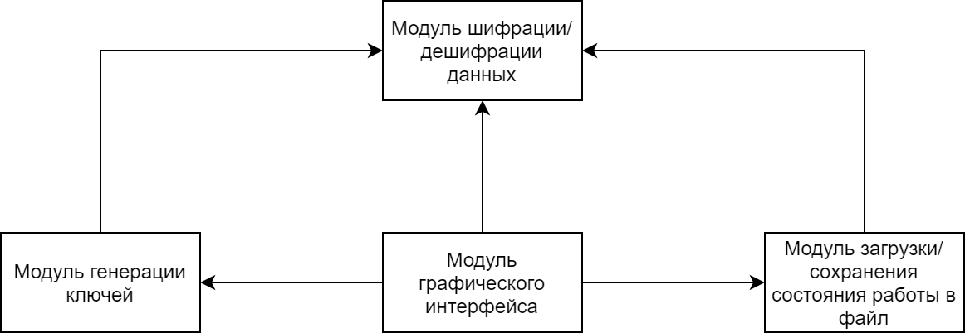
Модульная структура

Slide 6
Алгоритмы функционирования
Алгоритмы генерации заданий
Алгоритмы генерации ключей
Алгоритмы шифрования сообщения
Алгоритмы дешифрования сообщения
Алгоритмы передачи сообщений

Slide 7
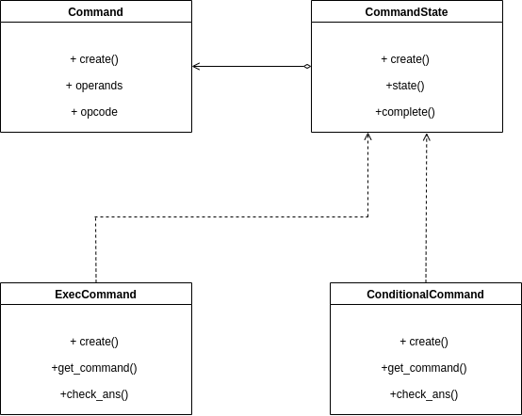
Диаграммы классов

Slide 8



Используемые инструменты разработки

Slide 9
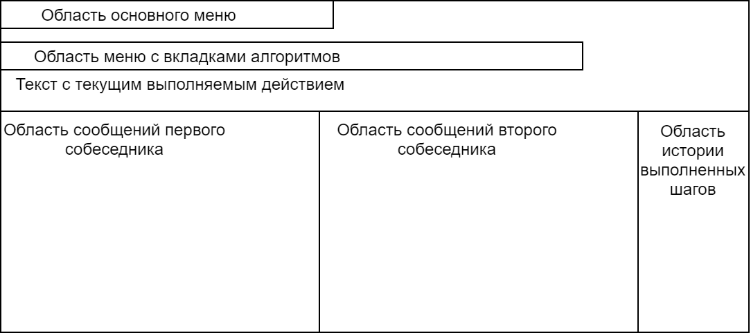
Пользовательский интерфейс

Slide 10
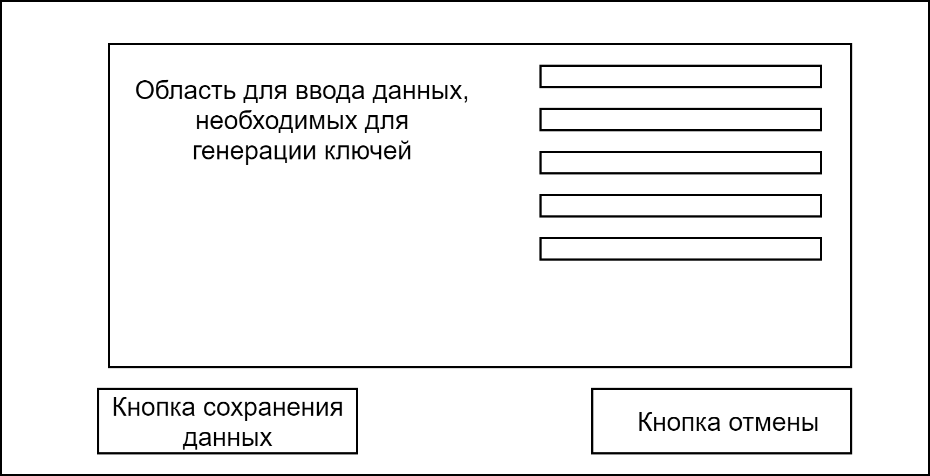
Пользовательский интерфейс

Slide 11
Дальнейшие варианты развития
Разработка модели передачи сообщений с симметричным методом шифрования данных
Возможность создания ситуаций перехвата сообщений третьей стороной с последующим изменением
Шифрование файлов задания при создании, сохранении
Доработка и улучшение графического интерфейса

